Slide 1

?
Senzorické učenie a
CLIL v prírodne orientovanom
vyučovaní angličtiny
Michaela Sepešiová
IAA FF PU
Trnava 2026
?

Slide 2
obsah
Prečo hľadať inú cestu?
Senzorické učenie – základná myšlienka
Prečo práve príroda?
CLIL jednoducho a prakticky
Čo znamená „nízkostresový“ prístup?
Praktické aktivity
Ako pracovať s chybou?
Model 4S – jednoduchá štruktúra hodiny
Prínosy pre žiaka a učiteľa
Záver

Slide 3
namiesto úvodu

Slide 4
Problém abstraktnosti
Angličtina je často:
oddelená od reality
založená na pravidlách
orientovaná na výkon
spojená so strachom z chyby
nízka motivácia a pasivita

Slide 5
Ako sa učí mozog?
Mozog si lepšie pamätá to, čo je:
prežité
pohybové
zmyslovo zakotvené
emocionálne bezpečné
jazyk + skúsenosť = hlbšie a trvalejšie učenie

Slide 6
Čo je senzorické učenie?
Prepojenie jazyka
zrakom
dotykom
sluchom
pohybom
reálnym prostredím

Slide 7
!
Prečo príroda?
!

Slide 8
Príroda ponúka: konkrétne objekty, autentické situácie, jednoduché vedecké témy a prirodzený pohyb
Obsah je reálny.
Jazyk vzniká prirodzene.

Slide 9
CLIL jednoducho
komunikácia
obsah
kognícia
kultúra

Slide 10
4Cs
obsah
kognícia
Thinking skills and problem-solving
kultúra
komunikácia
Intercultural understanding and context
Language learning through interaction

Slide 11

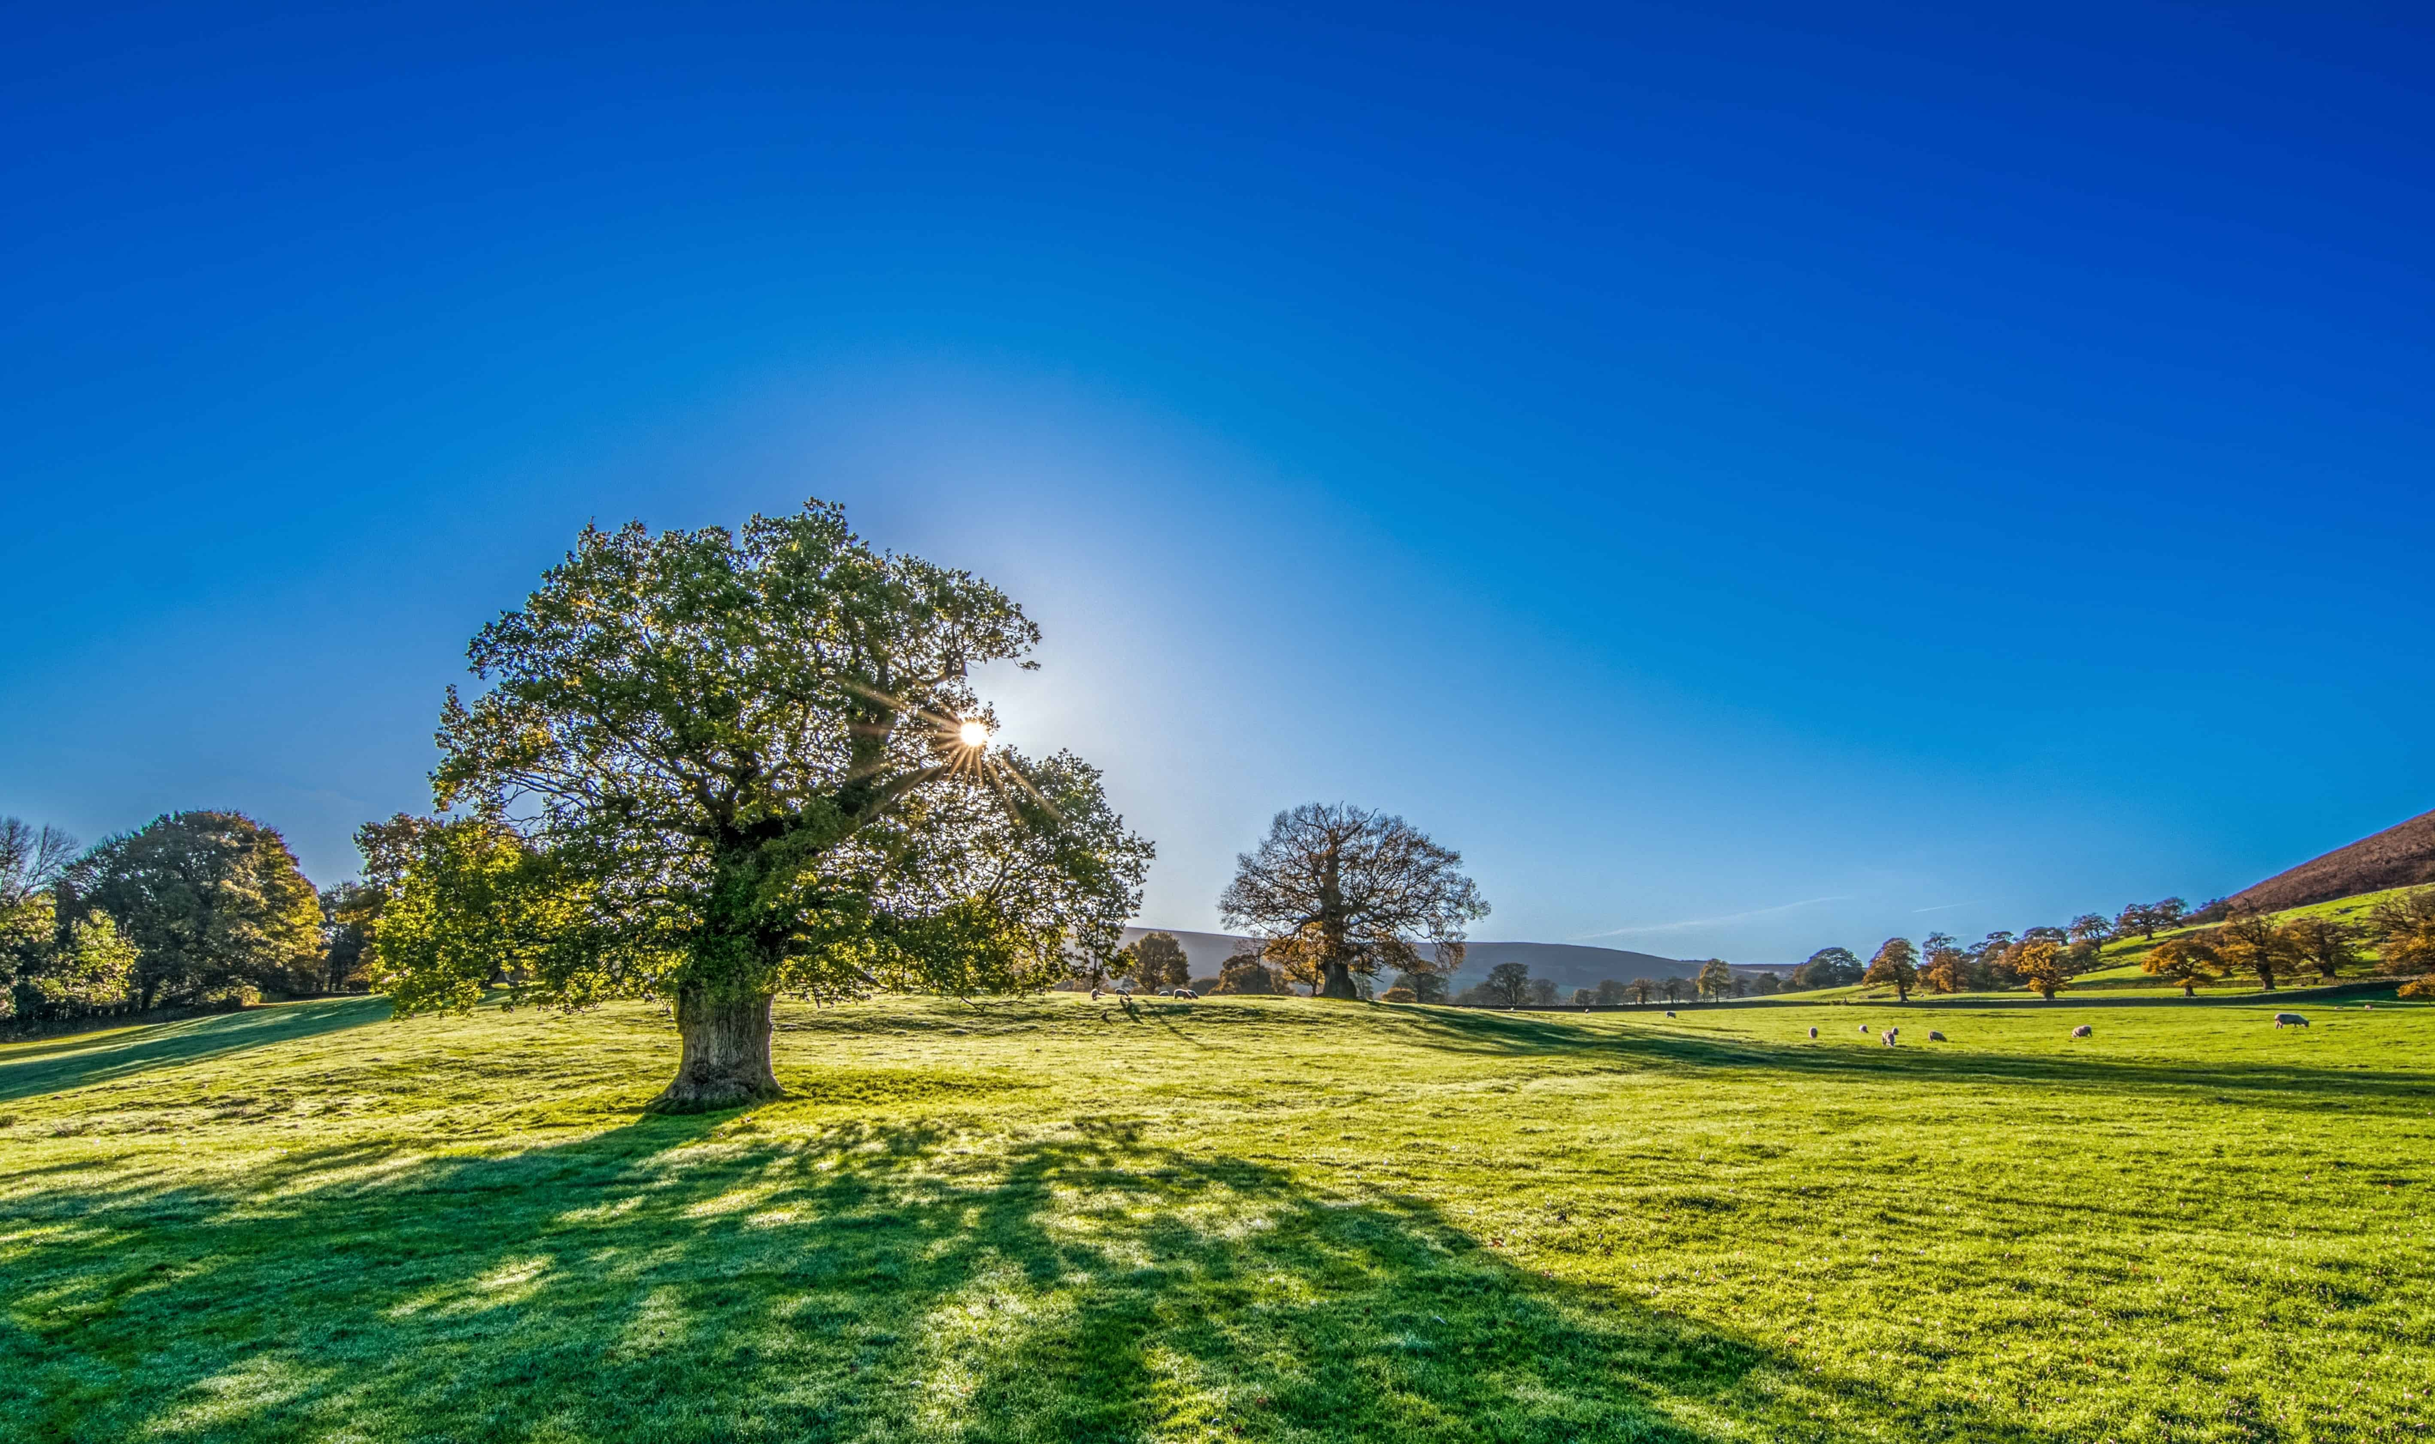
strom, pôda, materiály, počasie
v

Slide 12
jazyk
opis
porovnanie
vysvetlenie
spolupráca
Nie izolovaná slovná zásoba, ale funkčný jazyk.

Slide 13
„nízkostresový“ prístup
princípy
komunikácia má prednosť pred formou,
chyba je prirodzená,
učiteľ modeluje namiesto kritizuje,
vetné rámce znižujú neistotu,
bezpečie ....

Slide 14
Aktivita 1 zmyslové pozorovanie
Vetné rámce / sentence starters:
It feels…
It looks…
It smells…
It sounds…
CLIL: vlastnosti prírodných materiálov

Slide 15
Aktivita 2 tiché objavovanie
Znížiť stres odstránením okamžitej produkcie.
Priebeh
Žiaci dostanú úlohu nájsť v prírode:
  niečo drsné,
  niečo ľahké,
  niečo, čo sa pohybuje,
  niečo, čo vydáva zvuk...
5 minút úplné ticho.
Len pozorovanie a zbieranie objektov. Až následne:
Žiaci si vyberú 2 objekty a napíšu 2 vety.
  It feels…It looks...It sounds....
  It is…
  It moves because…
Zdieľanie vo dvojiciach.

Slide 16
Význam aktivity
najprv skúsenosť, potom jazyk,
introverti sa cítia bezpečne,
komunikácia vzniká z pozorovania, nie z donútenia,
ticho znižuje kognitívny tlak.
CLIL rozmer:
pozorovanie vlastností, prírodné procesy, príčinnosť.

Slide 17
Aktivita 3 nature mystery challange
Učiteľ pripraví „tajomný predmet“ (prírodný objekt v látkovom vrecku). Žiaci skúmajú predmet hmatom bez vizuálnej kontroly. Opisujú povrch, odhadujú tvar:
  It feels… It has...
  It is /can be…
  It could be used for…
Skupiny vytvoria hypotézu. Po formulovaní hypotéz nasleduje odhalenie predmetu.
aktivuje zmyslové učenie naplno,
podporuje hypotetický jazyk,
rozvíja vedecké myslenie,
vytvára napätie a zvedavosť.
I think it is…
It could be…
It might be…
It cannot be… because…

Slide 18
Aktivita 4 pozorovanie počasia
The wind is…
The sky looks…
It feels…
Obsah: základná environmentálna gramotnosť

Slide 19
práca s chybou nízkostresové prostredie
tradičný model
okamžitá oprava → napätie
nízkostresový model
modelovanie → pokračovanie komunikácie
Yes, the tree has many leaves.

Slide 20
Model 4S
SEE – pozoruj
SAY – pomenuj
SHARE – komunikuj
SUMMARIZE – reflektuj
Jednoduchá štruktúra = pokojná hodina

Slide 21
Prínosy
 | žiak |  | učiteľ
 | Dopad na učenie a rozvoj. Hlbšie zapamätanie vďaka zmyslovému a pohybovému ukotveniu jazyka. Zníženie afektívneho filtra (nižší stres, vyššia ochota komunikovať). Prirodzený rozvoj funkčného jazyka, nie izolovaných štruktúr. Prepojenie jazyka s realitou, nie iba s učebnicovým kontextom. Rozvoj pozorovania, kritického myslenia a spolupráce. Posilnenie sebavedomia pri hovorení. Jazyk sa stáva nástrojom myslenia, nie predmetom hodnotenia. |  | Dopad na pedagogickú prax. Jednoduchšia diferenciácia (úroveň sa prirodzene prispôsobuje). Menej korekčného tlaku, viac facilitácie. Prirodzená integrácia CLIL bez preťaženia obsahu. Vyššia angažovanosť žiakov → menej disciplinárnych problémov. Možnosť učiť autenticky, nie iba reproduktívne. Učiteľ sa stáva sprievodcom učenia, nie kontrolórom správnosti.

Slide 22
Čo môžete vyskúšať už budúci týždeň?
Čo dnes prehodnotím?
Čo zajtra zmením?
Čo budem robiť menej?
Čo budem robiť viac?
Zmena nezačína metódou. Začína nastavením učiteľa.
V priebehu budúceho týždňa vyskúšam

Slide 23
použitá literatúra
Coyle, D., Hood, P., & Marsh, D. (2010). CLIL: Content and Language Integrated Learning.
Krashen, S. (1982). Principles and Practice in Second Language Acquisition.
Kolb, D. (1984). Experiential Learning.
Sepešiová, M. (2021). A phenomenon of content and language integrated learning
Vygotsky, L. (1978). Mind in Society.
Wilson, M. (2002). Six Views of Embodied Cognition.

Slide 24
Dzekujem zos Prešova
?
otázky
good practice príklady

